Slide 1
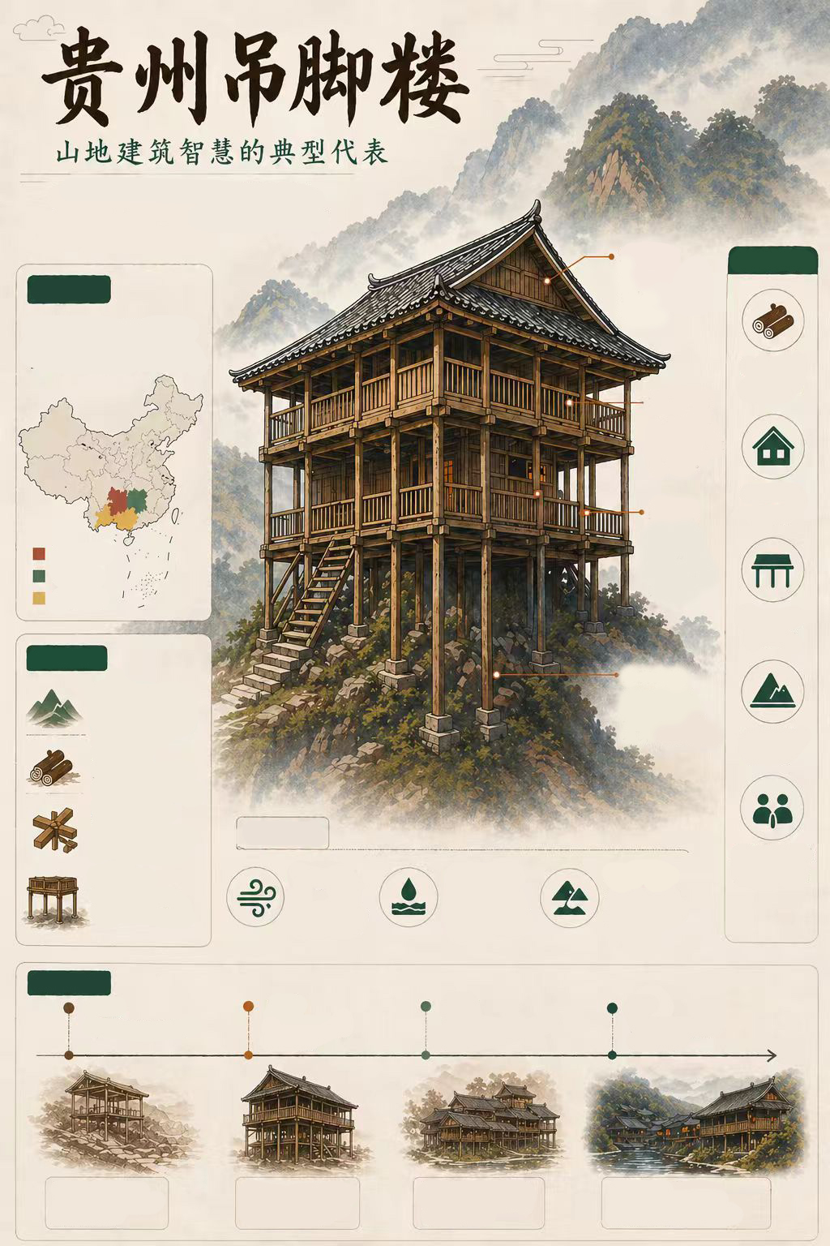
吊脚楼是贵州山区少数民族的传统居民形式，以木结构为主，依山而建，架空而居，体现了人与自然和谐共生的智慧
坡屋顶
建筑数据
分布区域
倾斜设计，利于排水，减少雨水积聚
主要分布于中国西南山地地区，包括贵州、湘西及广西北部等地，多见于苗族、侗族等少数民族聚落
结构材料
木质结构
木材为主
以木材为主，灵活稳固，适应山地环境
架空层
建筑层数
隔离湿气，通风防潮，可用于储物、养殖等
2-3层
贵州地区
湘西地区
广西北部
架空高度
建筑特征
1.5-3米
顺应地形
吊脚支撑
依山而建，利用高低落差，减少平地开挖
立柱支撑建筑重量，适应坡地地形，增强稳定性
就地取材
适应坡度
主要使用杉木、青瓦与基石，降低建造成本
15º-45º
榫卯结构
功能优势
传统木结构咬合连接，增强整体稳定性
主要居住民族
架空设计
防潮通风
防洪避水
节约土地
苗族、侗族等
底层抬升减少潮湿影响，适应多雨环境
架空结构有效隔离湿气，保持室内干燥通风
抬高逐住空间，避免洪水和积水对房屋的影响
充分利用山地空间，减少平地占用
历史演变
明清
古代
近代
现代
干栏式建筑雏形形成
结构逐渐成熟并广泛应用
形成稳定民族聚落形态
文化保护与旅游开发并行
原始干栏式建筑，用以适应潮湿和多水的自然环境
吊脚楼在明清时期得到发展，成为山区主要居民形式
形成独特的村落格局，体现民族文化与建筑智慧的结合
传统建筑得到保护与利用，成为乡村旅游和文化展示的重要资源

Slide 2
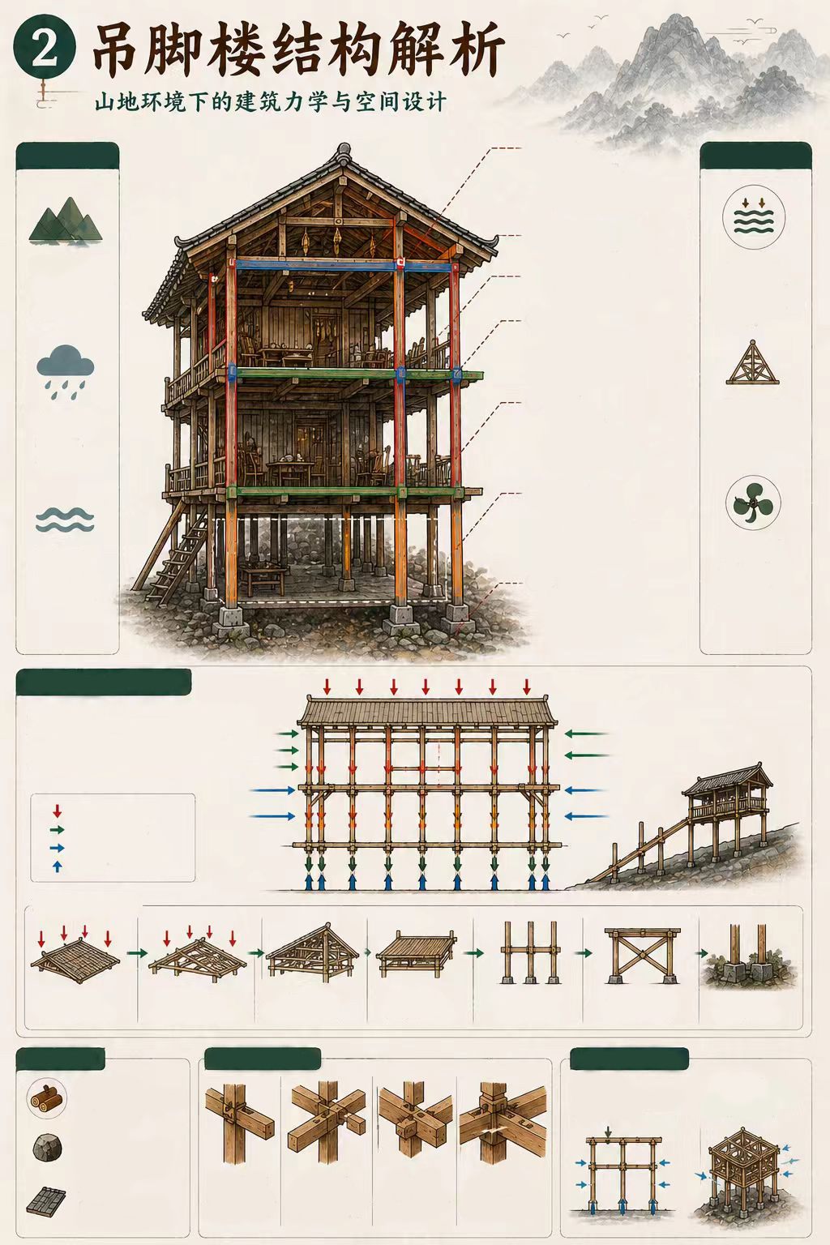
建造原因
1
立柱
结构优势
承载上部荷载，将重量传至地面，保证整体稳定性
2
横梁
山地地形
连接立柱，形成框架结构，增强整体稳定性
防潮防洪
地势起伏大，平地稀疏
架空设计有效隔离地面湿气和洪水
3
楼板
提供居住与活动空间，分隔上下曾功能区域
多雨环境
4
廊栏
稳定性强
降雨丰富，地面积水严重
回廊围护结构，起到安全防护、空间围合、通风观景的作用
木架结构整体性好，抗震性能优越
5
吊脚支撑
支撑架空结构，适应坡地地形，增强稳定性
湿热气候
通风良好
空气湿度高，易受潮发霉
6
架空层
架空层促进空气流通，改善室内环境
隔离湿气，通风防潮，可用于储物、养殖等用途
受力分析（力学模型）
吊脚楼通过立柱与横梁形成稳定的框架体系，荷载经由梁柱传递至吊脚支撑，再分散至基础。结构在竖向载荷，水平载荷（风荷载、地震荷载）作用下，依靠木构件的柔性连接与整体协同工作实现稳定
竖向荷载（重力）
风荷载（水平力）
地震作用（水平力）
支撑反力（基础反力）
载荷传递路径解析
屋面荷载
屋架传递
横梁传递
楼板传递
立柱传递
吊脚支撑传递
基础承载
（瓦、雪、风等）
（檩条、椽条）
（主梁、次梁）
（面荷载分布）
（竖向荷载）
（斜撑、柱脚）
（石墩、地基）
主要材料
榫卯连接方式
结构抗震原理
木材为主
柔性连接
整体协调
使用当地杉木、松木等，轻便且韧性好
榫卯连接允许微小变形，耗散地震能量
结构整体协同工作，提高抗震性能
石基础
底部以石块或混凝土加固，增强耐久性
穿斗式结构
榫卯连接
梁柱节点
角部连接
屋面瓦片
以穿枋贯通柱列，构件简洁实用
不用铁钉,榫卯咬合,结构巩固耐用
梁与柱相互咬合，分散荷载
转角处构件咬合，增强整体性
多为小青砖，防水耐用，适应多雨气候

Slide 3
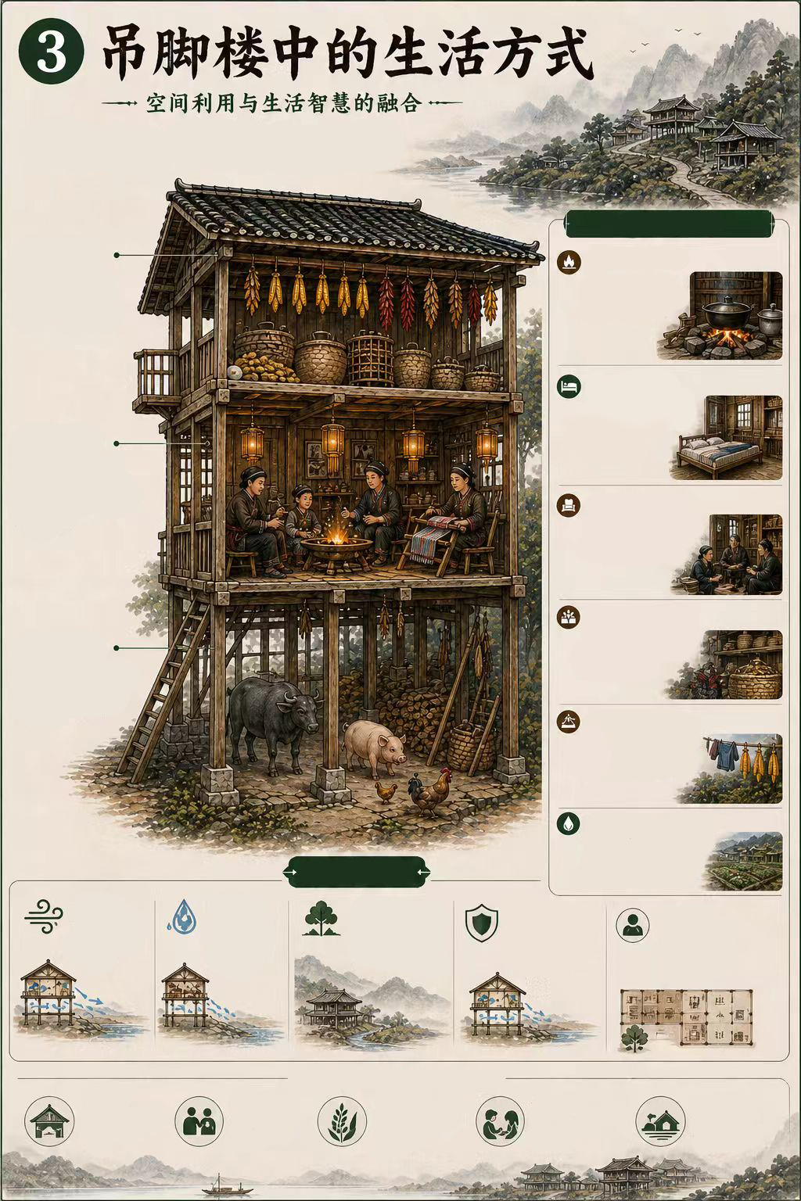
吊脚楼依山而建，因地制宜，顺应自然，形成了独特的山地生活方式，空间分布与日常活动紧密结合，体现了人与自然和谐共生的智慧
生活特色
三层（储藏层）
火塘取暖与烹饪
用于储存粮食或晾晒农作物，通风两年好，保持干燥
火塘位于居住层中央，既用于取暖，又用于烹饪，是家庭生活的核心
卧室分区有序
卧室一般靠墙布置，注重隐私与安静，按长幼有序分配居住空间
二层（居住层）
家庭成员生活起居的主要空间，包括火塘、卧室和会客区域
会客与家庭活动
会客区设于堂屋，接待客人；家庭日常活动如聊天、做手工、织布等在此进行
粮食与物品储存
一层（架空层）
利用阁楼层储存粮食、干货、腊肉等物品，通风防潮，延长保存时间
用于饲养牲畜或堆放农具、柴火，保持上层干燥
晾晒衣物与农作物
利用屋檐、晒架等空间晾晒衣物、玉米、辣椒等农作物。充分利用自然通风和阳光
就地取材与自给自足
就地取材建造房屋，种植蔬菜、养殖家畜、制作工具，形成自给自足的山地生活体系
空间优势
通风良好
防潮防虫
与自然融合
安全稳固
空间灵活
架空结构促进空间流通，保持室内清新舒适
隔离地面湿气，减少虫害侵扰，保持居住环境
储石傍水，顺应地形，减少对环境的破坏，实现人与自然和谐共生
木结构柔韧性强，抗震性能好，适应山地多雨的气候
可根据家庭需求灵活调整布局，满足多样化生活需要
生活智慧的传承与价值
顺应自然
家庭和谐
勤俭持家
手工传承
文化延续
因地制宜，顺应山地环境，体现古人智慧
空间分布促进家人互动，增强家庭凝聚力
储存与利用自然资源，体现勤俭节约的生活理念
织布、木工等技艺世代相传，延续文化传统
独特的生活方式承载者民族文化与历史记忆

Slide 4
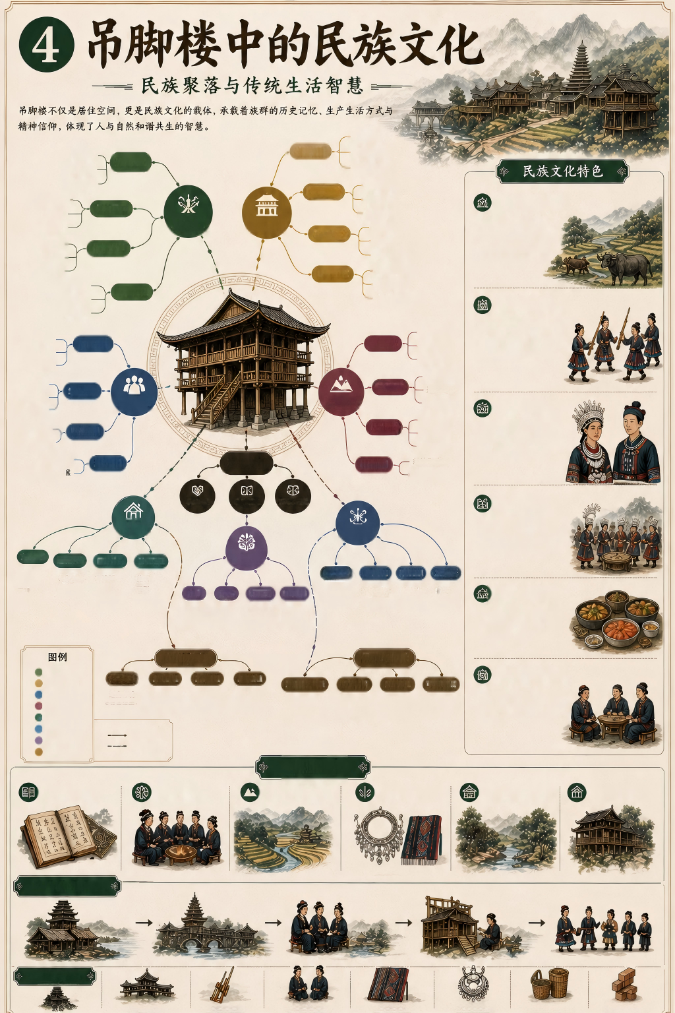
总体特征
依山而建
族群迁徙
历史记忆
杆栏式结构
历史传承
通风采光好
口述故事
空间布局
上层住人
苗年/吃新节
节庆习俗
下层建筑
生产与生活方式
四月八
人文文化
建筑形制
功能分区
依山而居，农耕为主，监管林业、渔猎、手工业，形成了自给自足的生产生活体系
鼓藏节
屋顶形态
歇山顶
自然崇拜
信仰崇拜
硬山顶
祖先崇拜
小青瓦覆盖
祭祀仪式
结构工艺
穿斗式结构
敬酒礼仪
礼仪交往
榫卯结构
待客之道
传统营造技艺
民间音乐与舞蹈
邻里互动
坡地建造
芦笙、铜鼓为代表的乐器，配合苗族舞蹈，表达情感、传递文化、祈福庆典
家庭生活
居住功能
地形适应
灵活错位
火墙取暖
减少占地
睡眠起居
通风防潮
下层圈养
生产功能
气候适应
遮阳避雨
堆放杂物
功能用途
环境适应
冬暖夏凉
服饰纹样寓意
加工农产品
防洪防潮
架空抬高
服饰多以刺绣、蜡染、银饰点缀，纹样象征自然、祖先、吉祥与守护
高架防洪
防御功能
适应多雨
易守难攻
减少浸泡
防风防潮
生态功能
和谐共生
材料利用
就地取材
适应山地气候
资源循环
尊重自然
因地制宜
可持续发展
民俗节庆活动
结构系统
空间组织
鼓藏节、苗年等节庆，羁绊祭祀、歌舞、竞技等活动，增强族群凝聚力
支撑体系
连接体系
围护体系
基础体系
装饰艺术
吊脚柱
穿枋
挑梁
榫卯结构、拉栓加固
木墙板
栏杆
吊脚楼梯
垫石、基础处理
垂直分层
水平布局
动静组织
公共空间
木雕
彩绘
银饰
织锦
上层生活区、下层功能区
中轴对称、庭院环绕
楼梯相连、动静分区
议事空间
饮食文化特色
门窗窗花、梁枋建筑、寓意吉祥
图腾纹样、吉祥寓意
驱邪祈福、身份象征
苗绣布艺、美化空间
以酸辣为主，善用野菜、腊肉、糯米等食材，形成独特的饮食风味
人文文化
价值意义
保护与传承
口传文学与传说
建筑形制
实用价值
文化价值
艺术价值
人文文化
传统艺术传承
活化利用
保护措施
可持续发展
功能用途
适应环境、满足生活需求
承载历史、传承民族文化
工艺精湛
独具审美特色
低碳环保、自然共生
营造技艺、工匠精神
民宿、文化体验、乡村旅游
古建筑保护、非遗保护
传统与现代结合、乡村振兴
苗族飞歌、古歌、传说丰富，代代相传，承载历史、道德与智慧
环境适应
结构系统
装饰艺术
核心关系
空间组织
关联关系
价值传承
文化元素
民族语言文字
歌谣与传说
农耕与村寨景观
图案与织锦
崇拜与信仰
木构建筑智慧
文化传承脉络
文化载体
鼓楼
风雨桥
芦笙
族群服饰
织锦刺绣
银饰工艺
竹木器具
榫卯结构

Slide 5
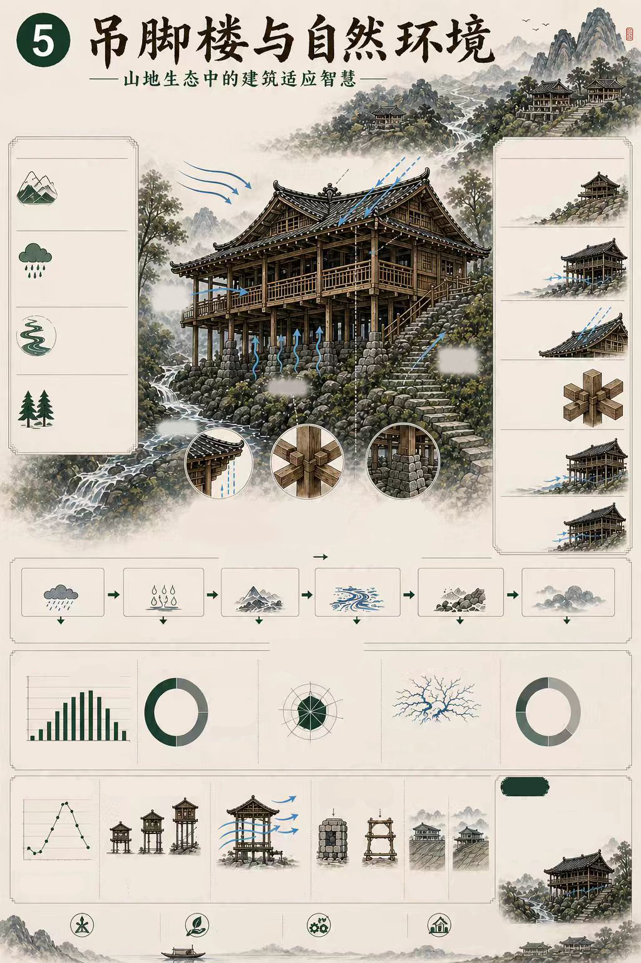

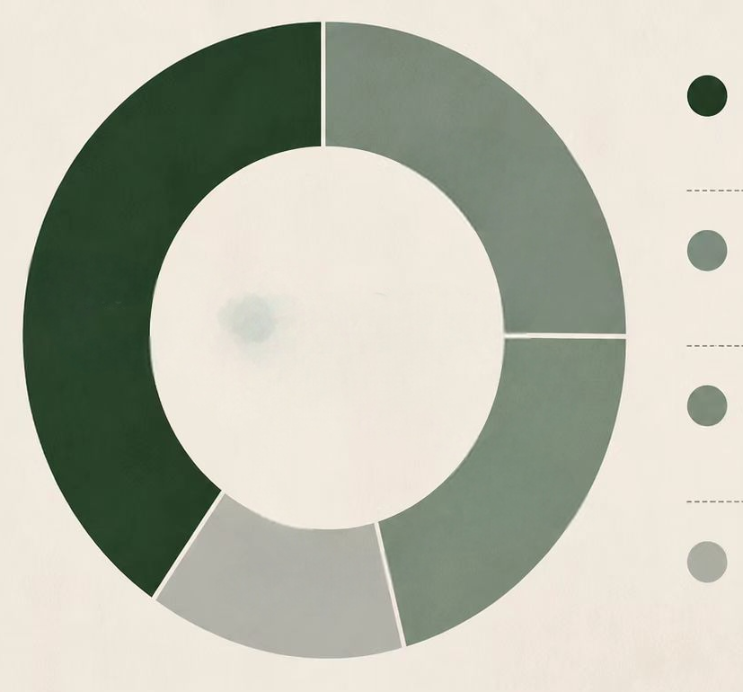
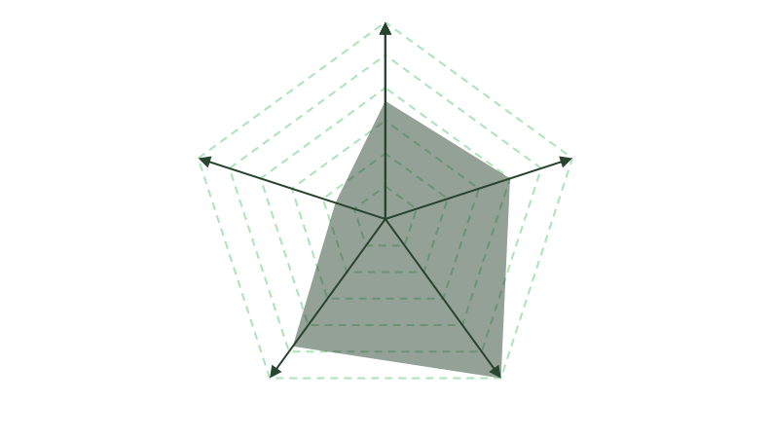
贵州地处云贵高原东部，山地峡谷密集、气候湿润，河流众多。吊脚楼依山傍水而建，顺应自然环境
贵州自然环境
山风
雨水快速导流
建筑适应策略
地形地貌
①坡地适应结构
山地丘陵占比
顺由地势，依坡而建，
减少土石方开挖
92.5%
喀斯特地貌广布
气候特征
②架空防潮系统
年均降雨量1200~2000mm
年均相对湿度
75%~85%
底层架空隔绝
温气与积水
水文特征
③坡屋顶排水
河流密度2.1~2.8km/km²
河网发达
山洪频发
大坡度屋顶，
快速导流雨水
顺应山势
依坡而建
④木结构抗震
森林资源
湿气散发
卯榫连接增强
柔性与稳定性
森林覆盖率62.6%
植被多样
生态良好
水流走向
⑤防洪避水设计
建筑抬高，
应对山区洪水
坡屋顶排水
大坡屋顶，快速导流，
木结构榫卯
石基结构
⑥通风散湿系统
榫卵连接，增强结构
抗震柔性与稳定性
石基垫高，稳固地形，
开放式结构，
促进空气流通
减少雨水渗入
防止冲刷与滑坡
自然环境问题
建筑回应策略
多雨环境
潮湿气候
坡地复杂
山洪频发
地基不稳
云雾湿重
坡屋顶排水
架空通风
吊脚支撑
高位防洪
木构柔性
通风散湿
①年降雨量变化(mm)
②空气湿度分布(%)
③山地坡度分布(°)
④河谷密度(km/km²)
⑤云雾天气统计
600
4-9月降雨集中
>85% 高温
>45° 18%
500
25%
0°-15° 8%
35°-45° 20%
400
40%
75%~85%
年平均温度
75%-85% 湿润
全年云雾
天气占比
33%~44%
300
75%~85%
年平均湿度
60%-75% 较湿
200
20%
25°-35° 30%
100
15%
<60% 相对干燥
15°-25° 24%
平均河谷密度2.1~2.8km/km²
0
1月 2月 3月 4月 5月 6月 7月 8月 9月 10月11月12月
数据说明：该数据基于贵州典型山区气象观测统计，年平均湿度集中在75%~85%之间，整体温度适宜
河流密集，水系发达
年均约120~160天
年平均降雨量约1200-2000mm
15°-45°坡地占比达74%
⑥山洪发生频率（次）
⑦建筑离地高度分析(m)
⑧通风效率分析(穿堂风)
⑨木结构抗震对比
⑩地形适应性对比
小 结
30
碉石结构
木结构
吊脚楼是贵州山地居民
顺应自然环境形成的建筑智慧，
通过架空、防潮、排水、通风与
木构技术，实现人与自然
和谐共生
25
20
vs
15
10
0
一般居民
普通吊楼
高脚吊楼
1月 2月 3月 4月 5月6月7月8月9月10月11月12月
0.3-0.6m
1.2-2.5m
2.5-3.5m
平地建造
需大量平整
5~8月山洪频发
架空高度越高，防潮防洪性能越好
穿堂风通风效率高、室内风速可达0.3-0.8m/s,显著降低温度
刚性大，易开裂 柔性大，能释放
吊脚楼建造顺地形，减少开挖
山地智慧
匠心传承
创新发展
美好未来
顺应自然地形，因地制宜建造
传统营造技艺，代代相传
现代技术融合，持续建筑生命力
人与自然共生，建设美丽乡村

Slide 6
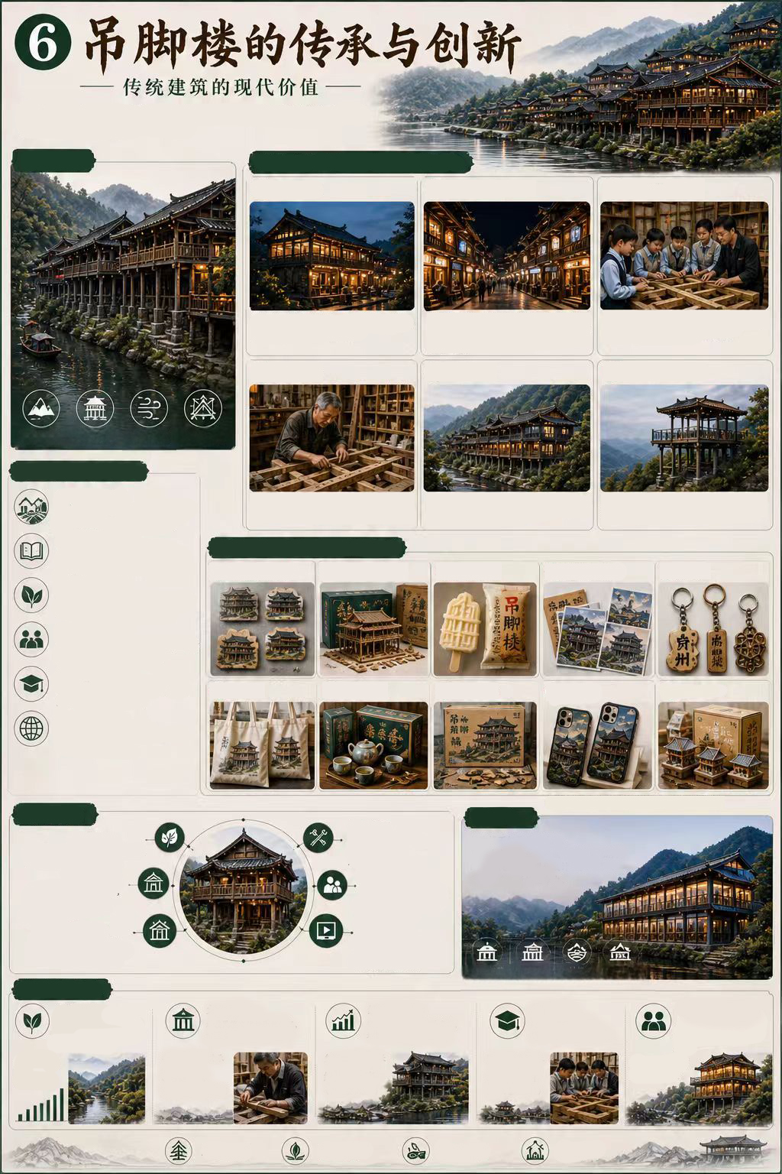
吊脚楼作为贵州山地传统民居，体现了顺应自然环境与山地生活方式的建筑智慧，在当代焕发出新的生命力与社会价值
传 统 形 态
现代应用与创新
❶
民宿改造
❷
文旅商业街区
❸
文化研学基地
保留吊脚楼结构与风貌，融入观代舒适设施。打造高品质山地民宿体验
吊脚楼改造为特色商业空间，集合餐饮、咖啡、非遣体验、文创等多种业态，激活乡村经济
开展建筑文化研学课程，传承木构技艺，提升青少年文化认和与实践能力
❹
非遗工坊
❺
生态酒店
❻
景区观景建筑
顺应地形
架空防潮
通风散湿
木构抗震
多元价值拓展方向
乡村振兴引擎
以建筑活化带动乡村产业、就业与人才回流，促进共同富裕
传承木匠工艺与修复艺，进行古建修复、榫卯加工与木艺制作，保护非遗技艺
将吊脚楼元素融入现代酒店设计，低碳环保，提供生态度假与康养旅居体验
建设观景平台、游客中心、栈道休憩节点，提升景区品质与游客体验
文化传播栽体
通过展觅、出版、影视、数字化等方式传播建筑文化
文创与消费产品
绿色低碳实践
利用自然通风、被动式设计、可再生村料，降低能耗与碳排放
❶
吊脚楼冰箱贴
❷
建筑模型摆件
❸
文创雪糕
❹
明信片套装
❺
钥匙扣
社区公共空间
改造为图书馆、文化站、休闲广场等公共空间，提升社区活力
科研与教学平台
作为高校建筑学、研究与实验基地，推动学术发展
❻
帆布包
❼
茶具礼盒
❽
建筑拼图
❾
手机壳
❿
文创盲盒
国际交流窗口
展示贵州建筑智慧，促进中外文化交流与合作
创 新 方 向
非遗传承
小 结
绿色低碳
保护与传承木构技艺，
培养新一代工匠，
延续传统文化根脉
吊脚楼不仅是传统民居，
更成为文旅产业、非遗传承与文化消费
的重要载体，在观代设计与乡村振兴
背景下焕发新的生命力
自然通风与采光，使用低炭材料，节能降耗，减少碳排放
文旅融合
青年消费
结合当地文化与旅游资源，
打造沉漫式体验，促进产业
融合发展
开发符合年轻群体审美
的文创产品与体验项目，
拓展消费群体
建筑更新
数字传播
传统结构与现代动能结合，延迟建筑生命周期
通过短视频、数字IP、
AR/VR等数字技术，
扩大文化影响力
价 值 与 意 义
传统智慧
现代设计
乡村振兴
美好生活
生态价值
文化价值
经济价值
教育价值
时代价值
顺应自然环境，减少建筑对生态的影响，促进人与自然和谐共生
承载民族文化与历史记忆，增强文化自信与认同感
带动乡村旅游与相关产业，增加就业与居民收入
提供研学实践平台，培养文化传承与创新人才
在新时代背景下，推动传统建筑创造性转化与创新性发展
减少碳排放
约30%
非遗技艺保护传承500+项
吊脚楼相关非遗项目
乡村旅游收入增长约25%/年
(部分县市统计)
开学基地数量增长约40%/年
(部分基地统计)
助力乡村振新，文化强国建设
山地智慧
匠心传承
创新发展
美好未来

